Slide 1
Thème: Les fonctions Séquence 10 : Variations d’une fonction

Slide 2
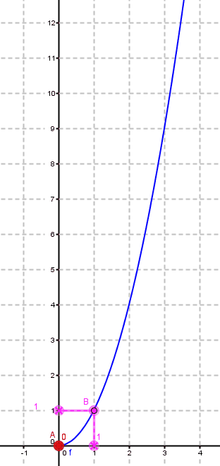
1°) Etude qualitative de fonctions
L’activité sur la marégramme du port de Brest nous a permis d’approcher la notion de croissance/décroissance pour
extrapoler une définition indiquer ci-dessous:
Soit f une fonction définie sur un intervalle I, de courbe représentative 𝒞 dans un repère.
La croissance d’une
fonction f
b) La décroissance d’une
fonction f
Pour tous nombre réels
u et v de I,
si u ≤ v alors f(u) ≤ f(v).
Cela traduit la croissance
de la fonction f.
Pour tous nombre réels
u et v de I,
si u ≤ v alors f(u) ≥ f(v).
Cela traduit la décroissance
de la fonction f.

Slide 3
On résume le sens de variation d’une fonction
dans un
Tableau de variation
h
V(h)
0
0h52
6h47
13h13
19h09
24
Tableau de valeurs
1,53
7,60
7,40
1,20
1,15
2,20
Représentation graphique
Définitions: a désigne un nombre réel de l’intervalle I.
Dire que f(a) est le maximum d’une fonction f sur I
signifie que pour tout réel x de I: f(x) ≤ f(a).
Dire que f(b) est le minimum d’une fonction sur I
signifie que pour tout réel x de I: f(x) ≥ f(b).
Exemple: 7,60m est le maximum et 1,15m est le minimum
Sur l’intervalle [0; 24]
Source: http://maree.info/76?d=20141125

Slide 4
2°) Taux de variation d’une fonction sur un intervalle donné
Définition: Soit f une fonction définie sur un intervalle I. $a et b$ sont deux nombres réels distincts
appartenant à l’intervalle I.
Le taux de variation de $f$ entre $a et b$ est le nombre réel:
$$τ\left(a,b\right)=\frac{f\left(b\right)−f(a)}{b−a}$$
Remarque :
La lettre grecque $τ$ se lit « Tau » pour taux de variation.
Exemples: Reprenons la fonction f définie par le problème de l’architecte breton. (f(x) = 2x²-13x + 40)
On est en capacité de déterminer les taux de variation: $τ\left(1.5 ,3\right) et τ\left(4 , 5\right)$.
Les images de 1.5 et 3 par f sont: f(1.5) = 25 et f(3) = 19.
$τ\left(1.5 , 3\right)=\frac{f\left(3\right)−f(1.5)}{3 −1.5}= \frac{19 −25}{1.5}= \frac{−5}{1.5}=− \frac{10}{3}$
Remarque: Le taux de variation d’une fonction affine (f(x) = ax + b où a et b sont des nombres réels) correspond au
coefficient directeur de la droite.
Les images de 4 et 5 par f sont: f(4) = 20 et f(5) = 25.
$τ\left(4 , 5\right)=\frac{f\left(5\right)−f(4)}{5 −4}= \frac{25 −20}{1}= \frac{5}{1}=5$

Slide 5
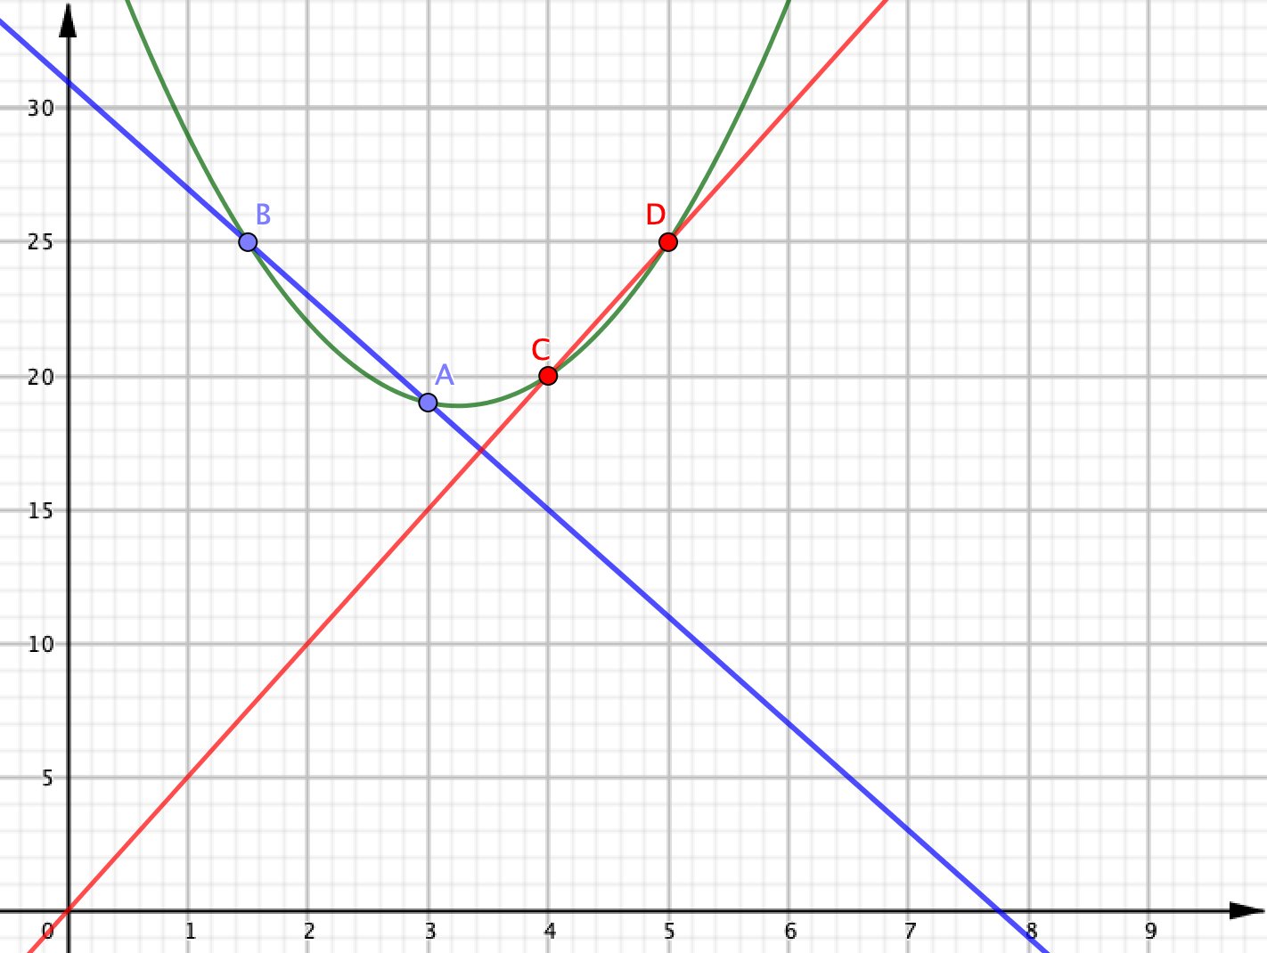
Interprétation:
Le taux de variation est la pente de la sécante à la courbe passant par
deux points distincts de la courbe.
Exemples : Ci-contre la représentation graphique des deux taux de variations
calculés page 6.
Maintenant, il faut vous entraîner !!!

